Slide 1
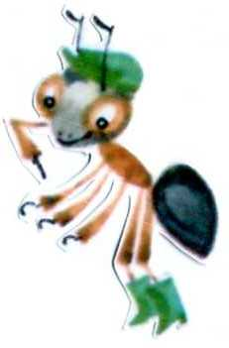
Коллекционирование в детском саду
Подготовила: воспитатель первой квалификационной категории Харлова Т.В.

Slide 2
Коллекционирование имеет огромные возможности для развития детей. Оно расширяет кругозор детей, развивает их познавательную активность. В процессе коллекционирования сначала происходит процесс накопления знаний, далее получаемая информация систематизируется и формируется готовность к осмыслению окружающего мира.

Slide 3
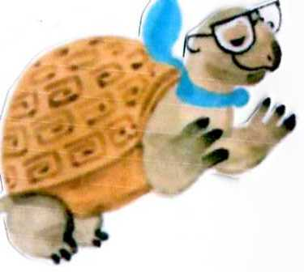
Предметы коллекций придают своеобразие игровому, речевому и художественному творчеству, активизируют имеющиеся знания. В процессе коллекционирования развиваются внимание, память, умение наблюдать, сравнивать, анализировать, обобщать, выделять главное, комбинировать.

Slide 4
В группе создан «Клуб коллекционеров», с помощью которого коллекции живут и постоянно пополняются. Организованы выставки коллекций для детей.
Коллекция Весёлые насекомые

Slide 5
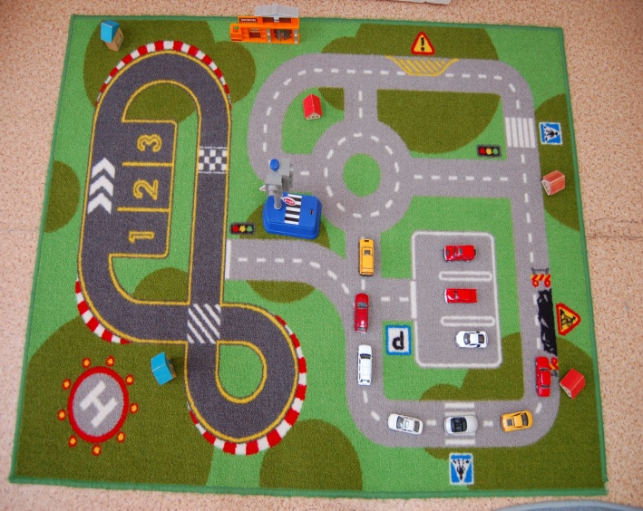
Коллекция машин
Коллекция птиц

Slide 6
Коллекция мини-календарей Коллекция «Собаки» «Такие разные лошадки»

Slide 7
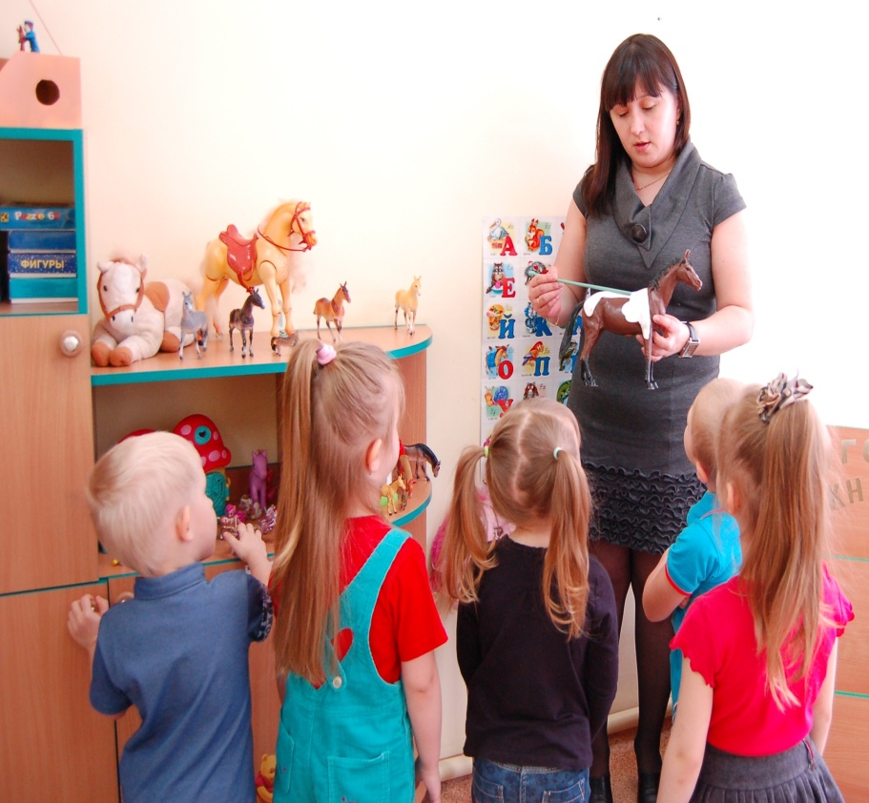
Коллекция «Такие разные лошадки» вызвала огромный отклик у детей и родителей, мы систематизировали её, используем в работе по конструированию, развитию речи, нравственному, эстетическому воспитанию: Д/игра «Угадай животное», «Кто что ест», «Отгадай по описанию».

Slide 8
Коллекция машин особенно используется при ознакомлении с правилами дорожного движения и в самостоятельных играх детей

Slide 9
Коллекция мини-календарей применяется в качестве наглядного материала для рассматривания, при ознакомлении с окружающим, в дидактических играх.

Slide 10
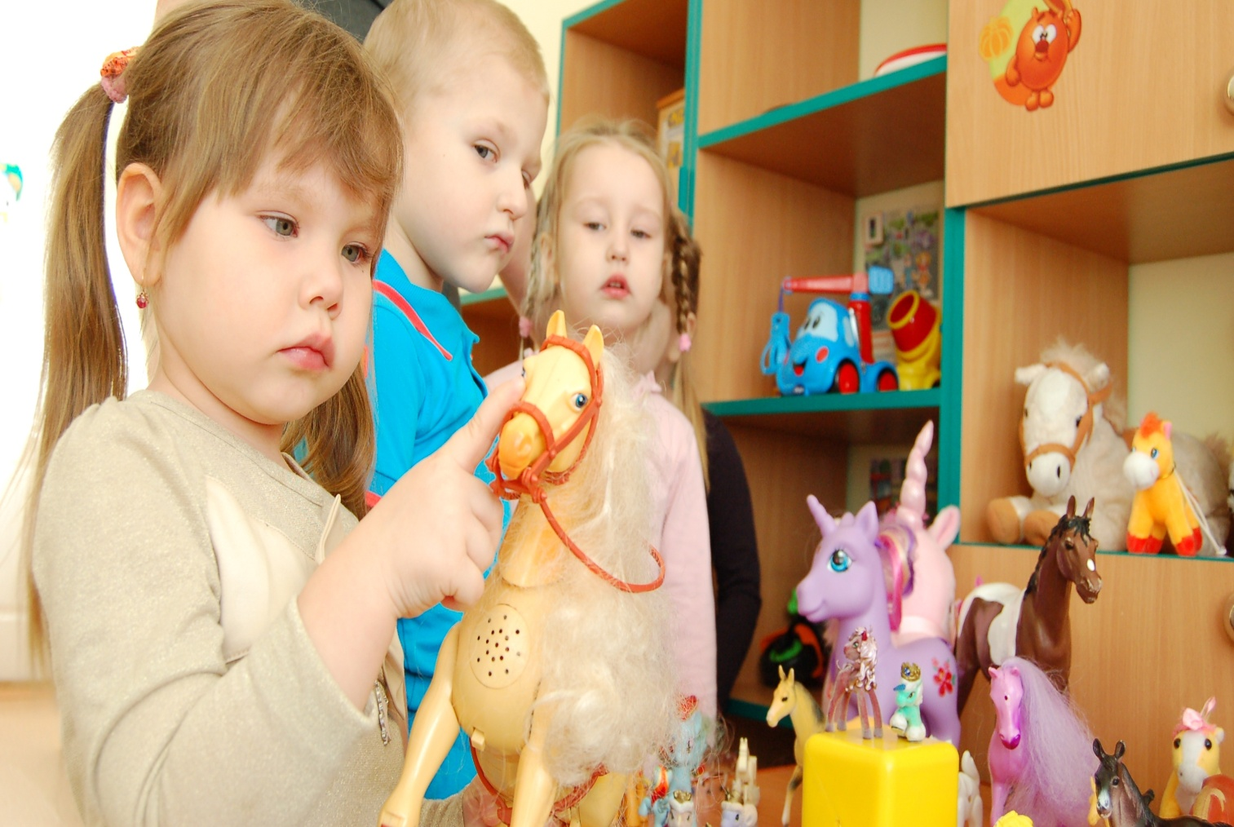
Благодарим за внимание

